Slide 1
Разработка веб-приложения для управления аптечным предприятием
Министерство образования и науки Республики Башкортостан Государственное автономное профессиональное образовательное учреждение Уфимский колледж статистики, информатики и вычислительной техники
Студент группы: 19П-3 Мирхайдарова Р. Э.
Руководитель дипломного проекта: Защихина Е.В.
Уфа – 2023

Slide 2
Цель и задачи работы
Целью дипломного проекта является создание веб-приложения для управления аптечным предприятием.
Для достижения поставленной цели необходимо решить следующие задачи:
- изучить предметную область;
- спроектировать базу данных;
- разработать дизайн веб-приложения;
- разработать и протестировать веб-приложение.

Slide 3







Инструменты разработки
Frontend разработка
Backend разработка
Фреймворки
Текстовый редактор VS Code

Slide 4
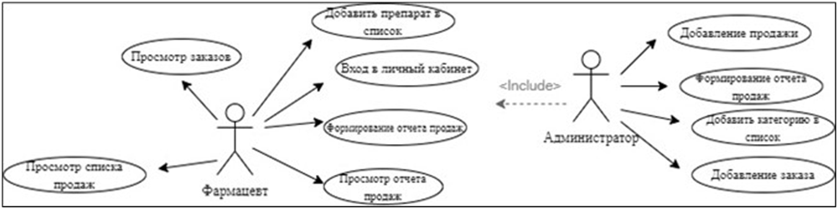
Диаграмма прецедентов

Slide 5
Входная и выходная информация
Входная информация представлена в виде прайс-листа фармацевтических препаратов.
В процессе работы системы выходной информацией будет являться отчет по продажам.

Slide 6

Шаблон выходного документа

Slide 7
Требования к веб-приложению
В состав технических средств должен входить персональный компьютер, включающий в себя процессор, оперативную память, видеокарту, монитор, мышь.
Программный продукт должен обладать следующими требованиями:
понятность интерфейса;
обеспечение надежного внесения, хранения и изменения данных;
пояснение ошибок, сделанных пользователями программного продукта;
разграничение доступа пользователей.

Slide 8

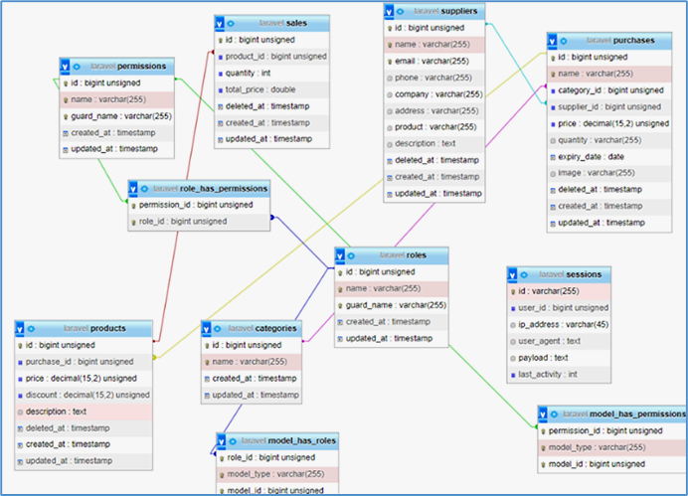
Схема отношений

Slide 9
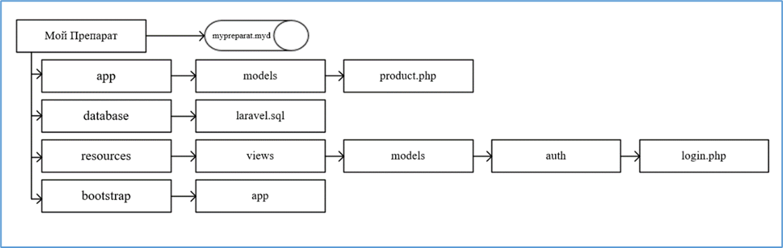
Физическая структура

Slide 10
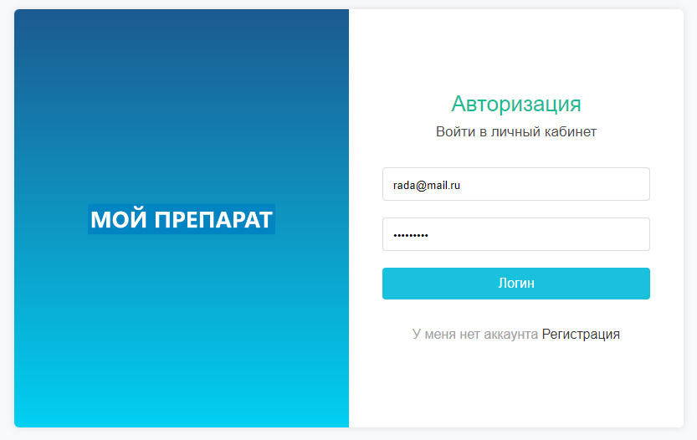
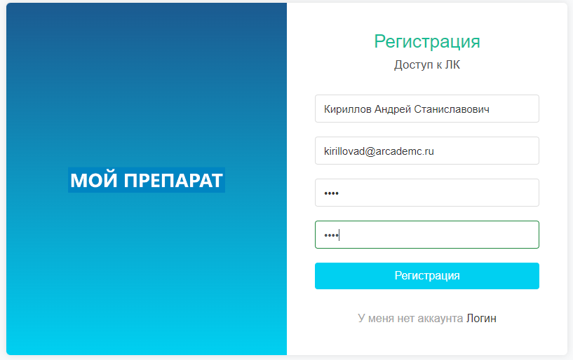
Страница авторизации
В процессе работы системы
Пользователю доступна регистрация
Прохождение авторизации

Slide 11
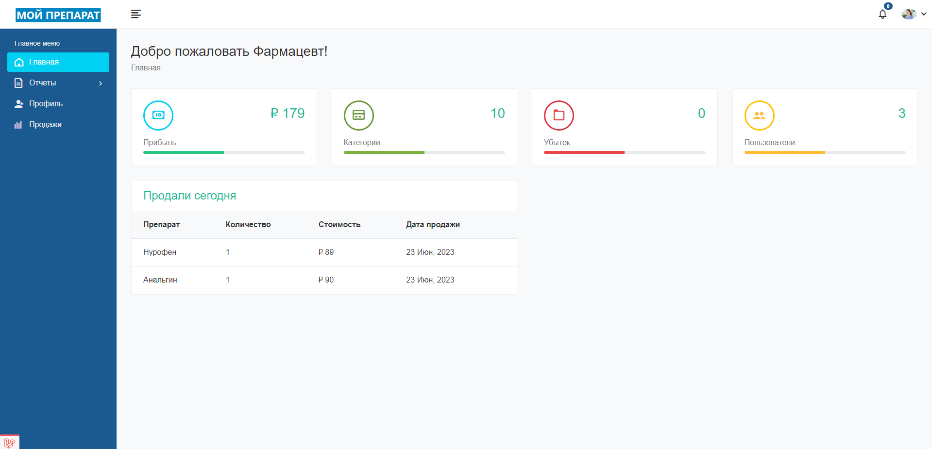
Главная страница

Slide 12
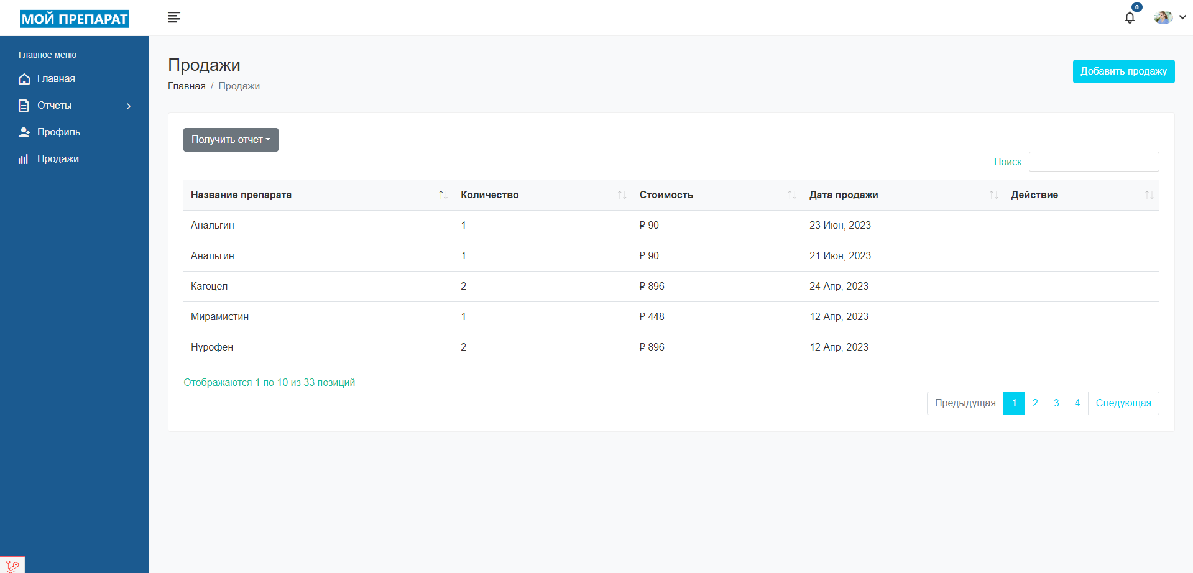
Продажа лекарственных препаратов

Slide 13
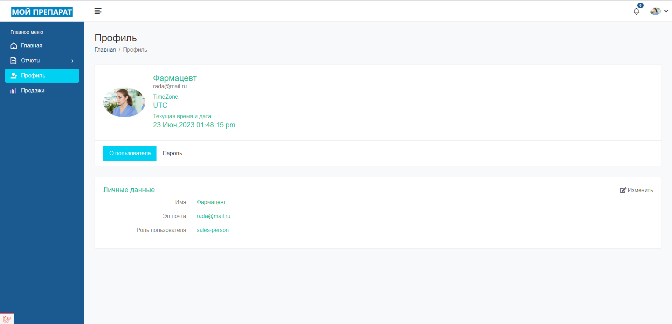
Профиль фармацевта

Slide 14
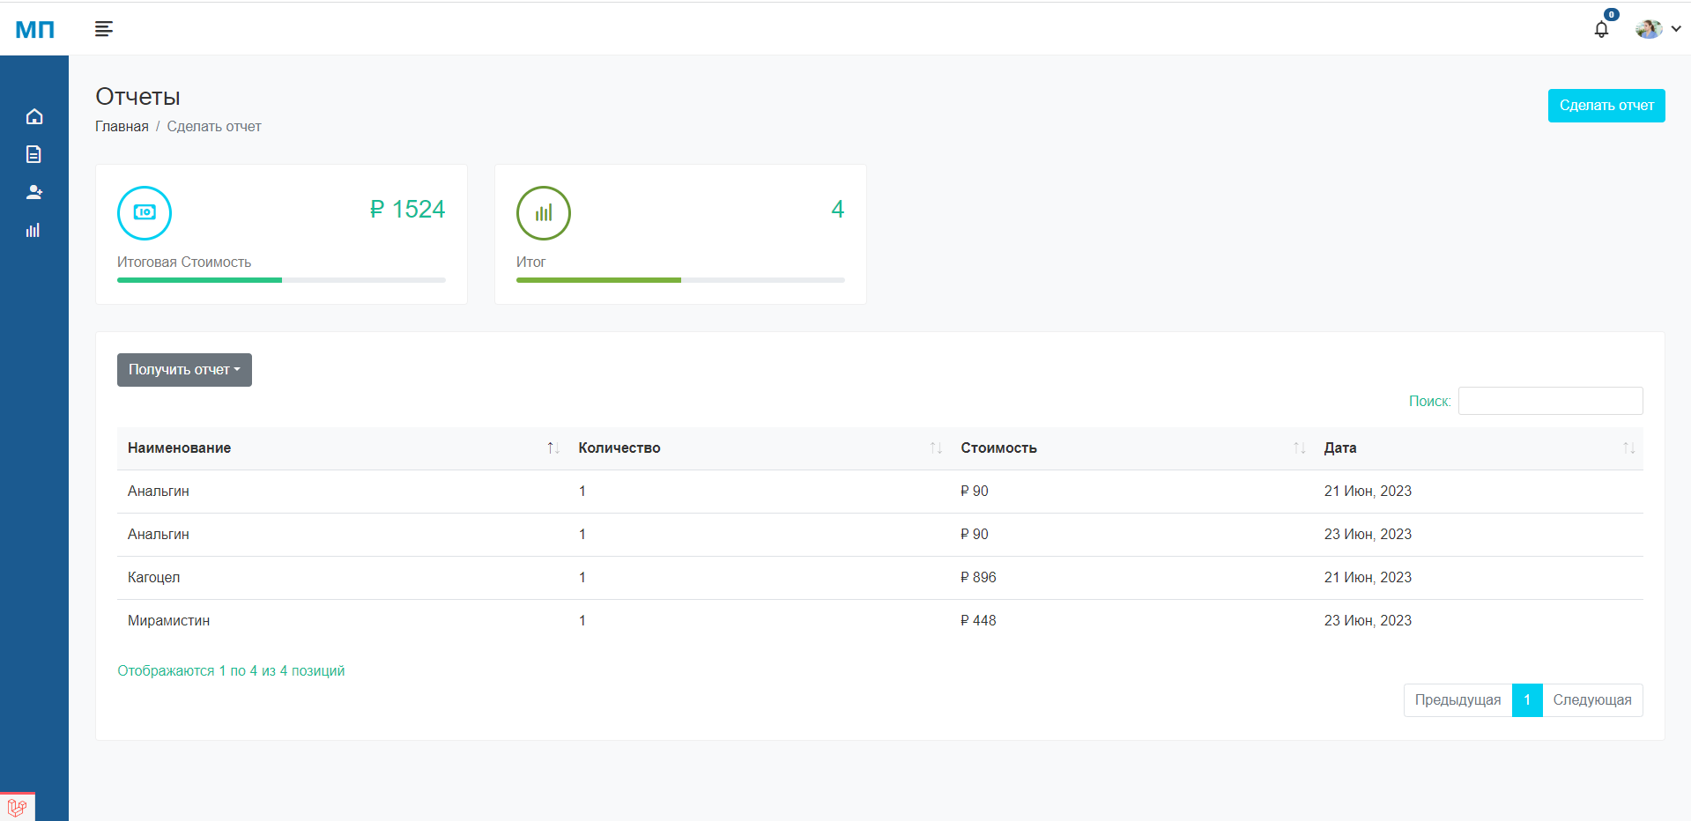
Формирование отчета

Slide 15
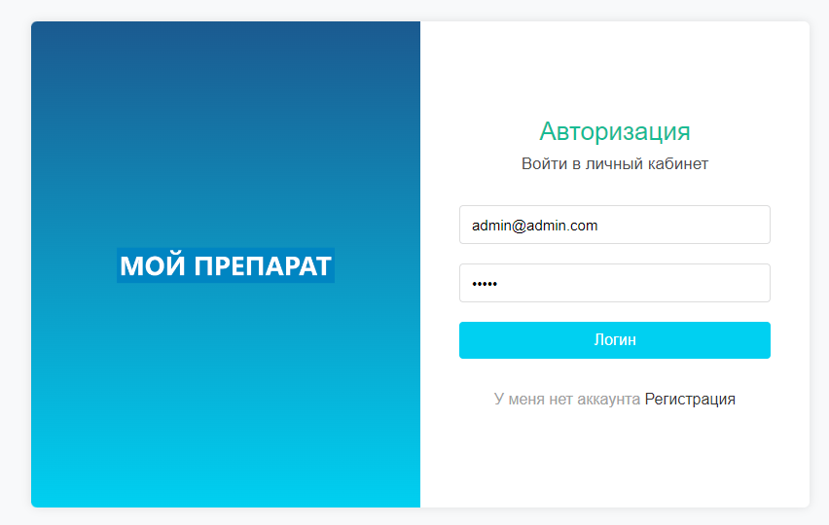
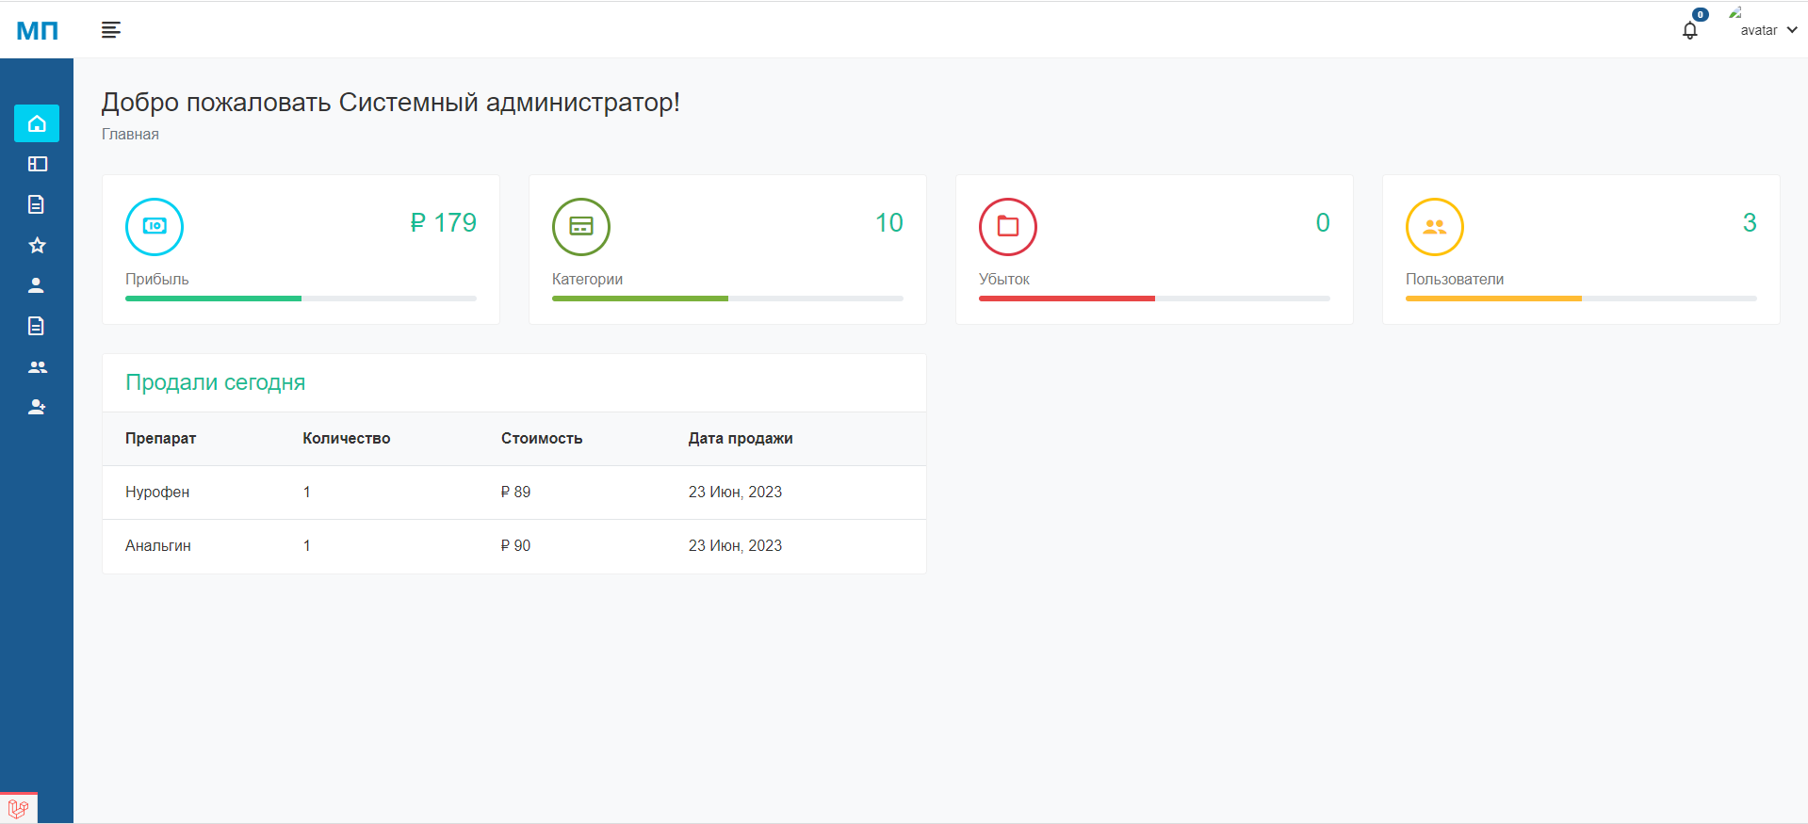
Авторизация администратора

Slide 16
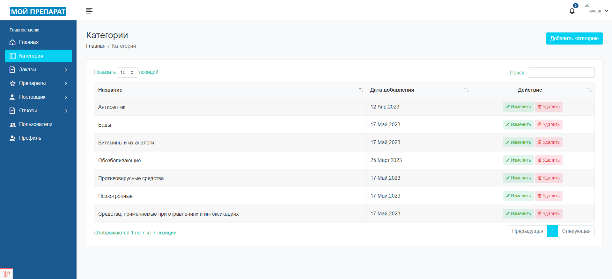
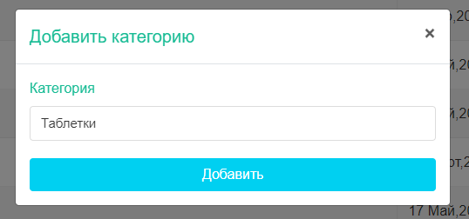
Управление категориями препаратов

Slide 17
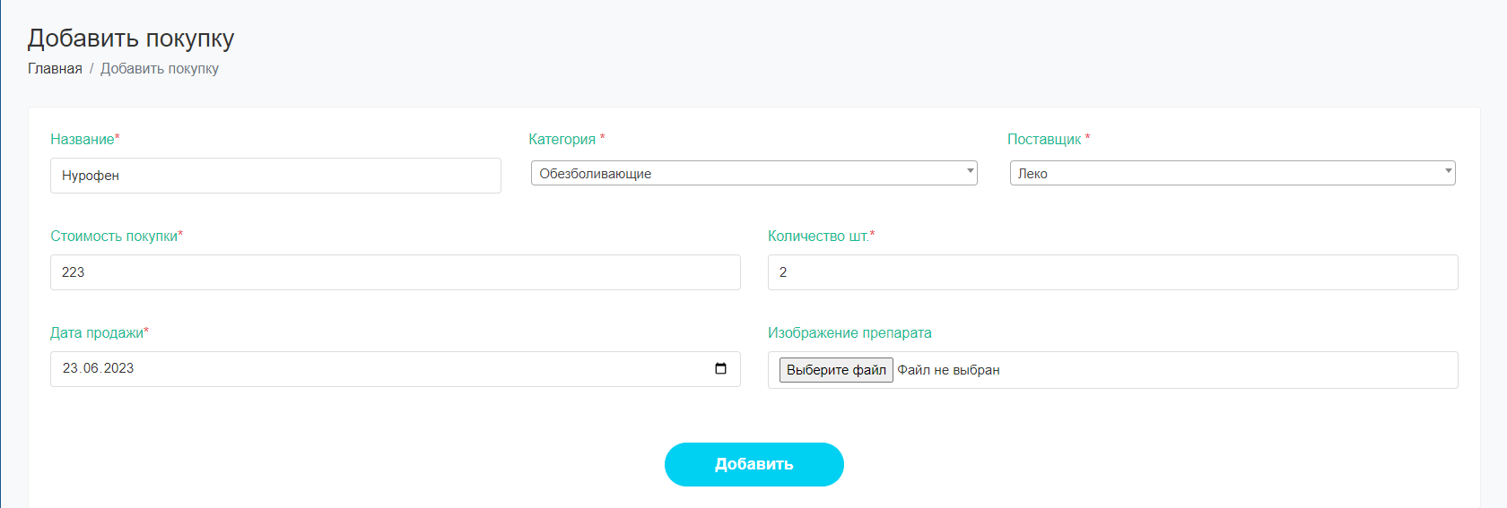
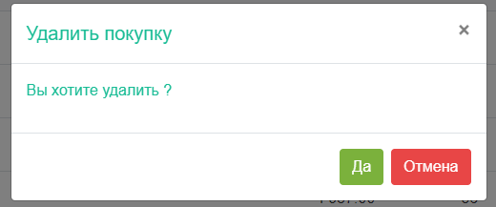
Управление покупками

Slide 18
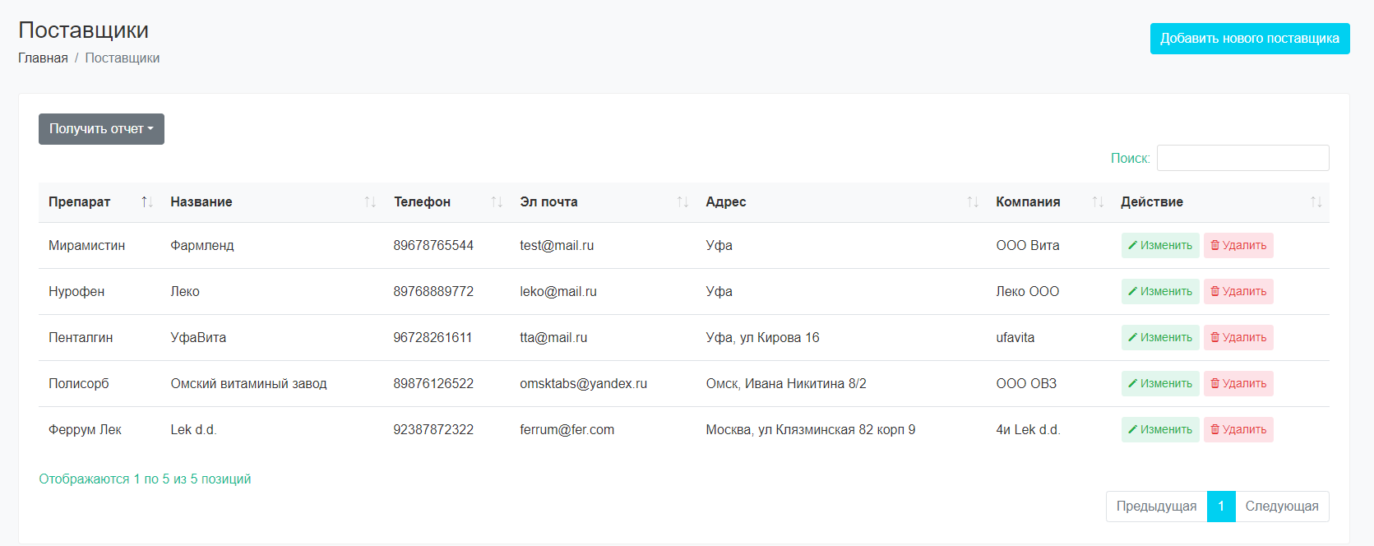
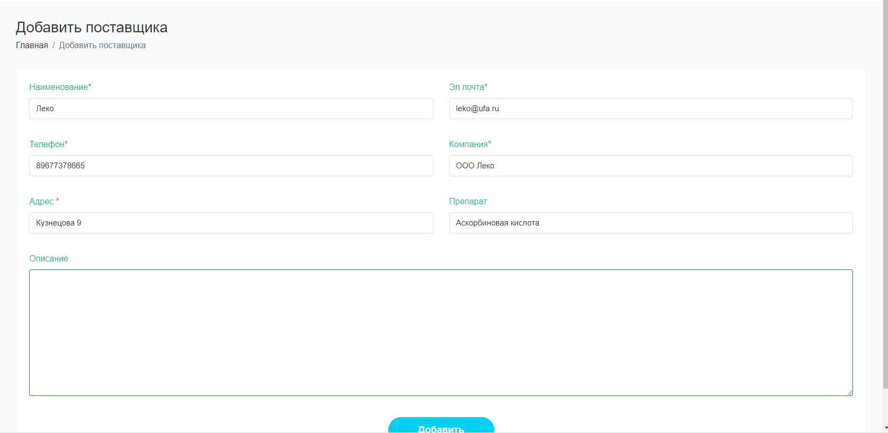

Поставщики лекарственных препаратов

Slide 19
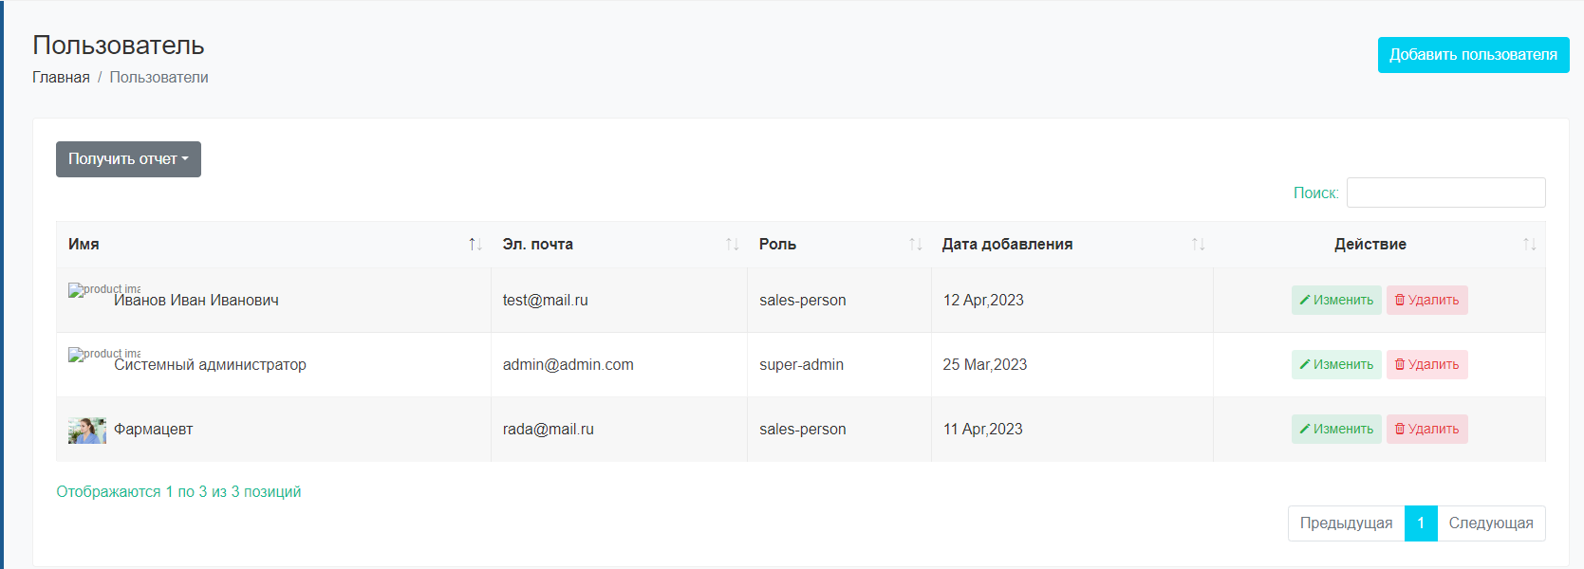
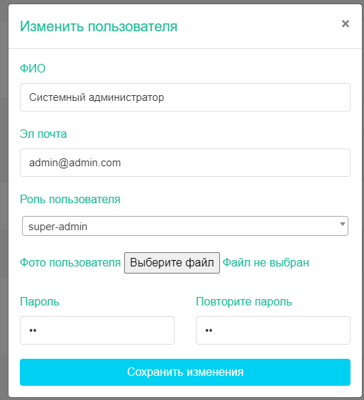
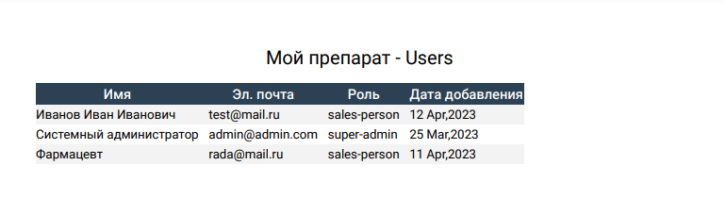
Администрирование пользователей

Slide 20
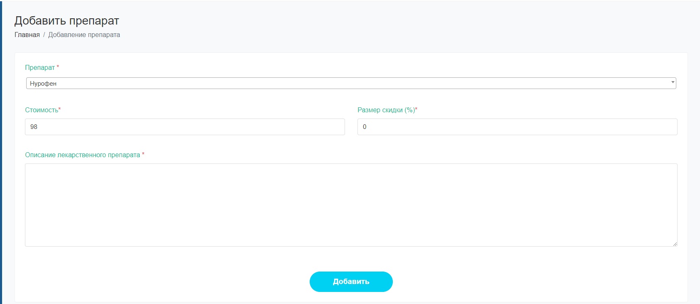
Добавление препаратов

Slide 21
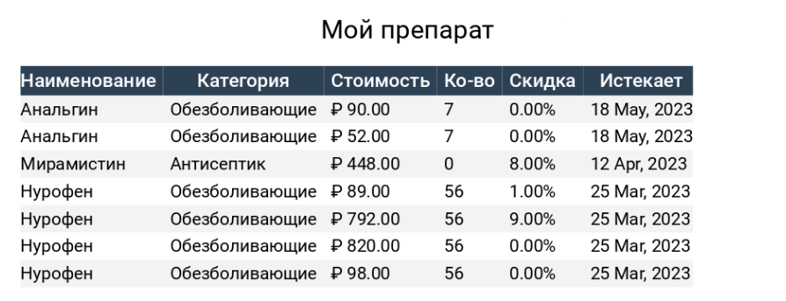
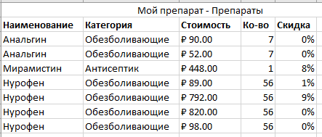
Формирование отчета по продажам

Slide 22
Экономический раздел
Затраты на создание программного продукта ЗПОЛ - 96538,84 руб.
Цена предложения ЦПР - 139015,93 руб.

Slide 23
Заключение
Дипломный проект на тему «Разработка веб-приложения для управления аптечным предприятием» был выполнен в соответствии с поставленным заданием. В ходе выполнения дипломного проекта было разработано веб-приложение Мой Препарат.

Slide 24
Спасибо за внимание!

